Slide 1
সবাইকে লাল গোলাপ শুভেচ্ছা
বিস্‌মিল্লাহির রাহমানির রাহিম

Slide 2
পাঠ পরিচিতি
ইসলামের ইতিহাস
দাখিল নবম শ্রেণি
প্রথম অধ্যায়ের প্রথম পরিচ্ছেদ
প্রাক-ইসলামি আরব উপদ্বীপের ভৌগোলিক অবস্থান ও সীমা

Slide 3
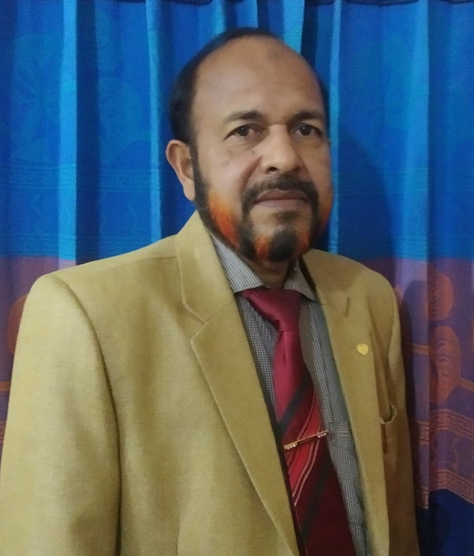
শিক্ষক পরিচিতি
মোঃ নাইমুল হক
“প্রভাষক” ইসলামের ইতিহাস
নিতপুর দারুস্‌ সুন্নাহ্‌ ফাজিল মাদ্‌রাসা
পোরশা, নওগাঁ।
মোবাইল নম্বর-০১৭২৪-০৫১১৪৫

Slide 4
শিখনফলঃ
প্রাক-ইসলামি আরব উপদ্বীপের ভৌগোলিক অবস্থান,আয়তন এবং সীমা সম্পর্কে বলতে পারবে।
আরবের ফসলাদি, খনিজ সম্পদ, প্রাণী এবং আরব জাতি সম্বন্ধে জানতে পারবে।
প্রাচীন আরবের ভূ-প্রকৃতি, আবহাওয়া ও বৈশিষ্ট্য বর্ণনা করতে পারবে।

Slide 5
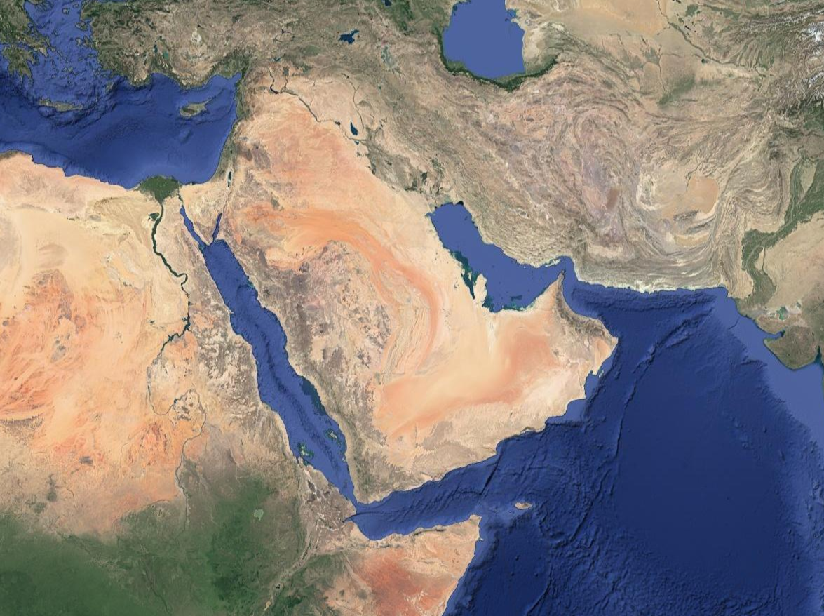
মানচিত্রের সাহায্যে আরবের অবস্থান,আয়তন,সীমা ও ভূ-প্রকৃতির বর্ণনাঃ
ইউরোপ মহাদেশ
সিরিয়া মরুভূমি
এশিয়া মহাদেশ
আল নফুদ
পারস্য উপসগর
আল দাহনা
আফ্রিকা মহাদেশ
হিজাজ অঞ্চল
ওমান
লোহিত সাগর
আল-রাব আল-খালি
হাজরামাউত
ইয়েমেন
ভারত মহাসাগর

Slide 6
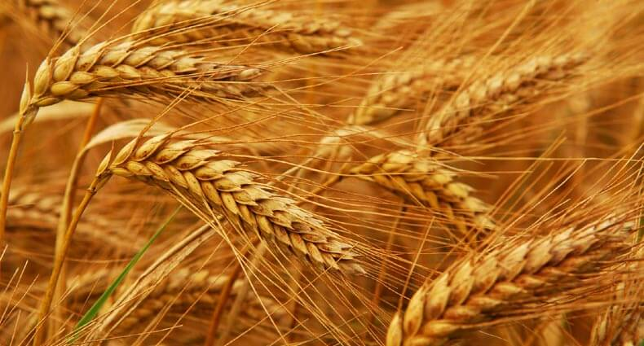
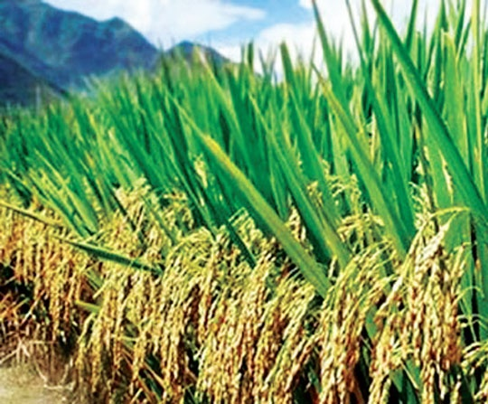
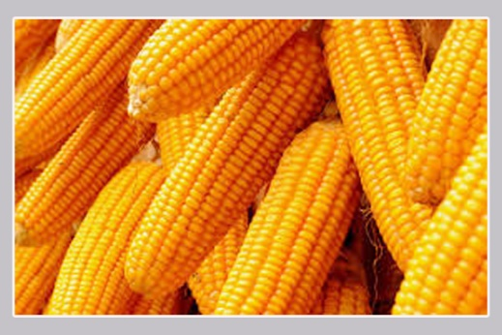
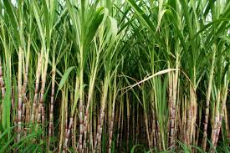
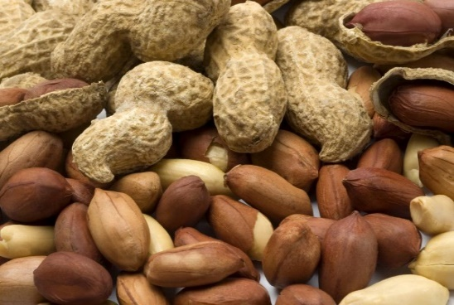
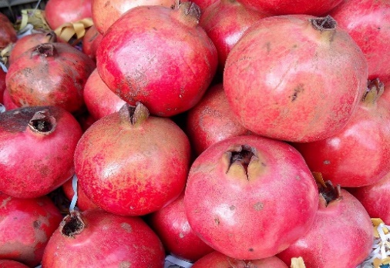
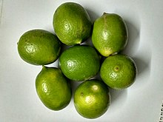
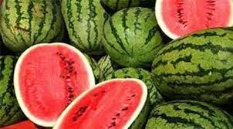
আরবের ফসলাদিঃ
খেজুর
গম ও বার্লি
ধান
ভুট্রা
আখ
বাদাম
ফলের মধ্যেঃ-
বেদানা
কমলা
কাগজি লেবু
তরমুজ
কলা

Slide 7
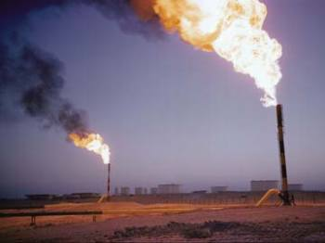
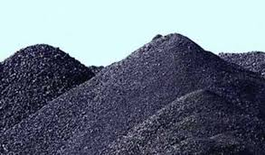
আরবের প্রাকৃতিক সম্পদঃ
পেট্রোল
স্বর্ণ
গ্যাস
কয়লা

Slide 8
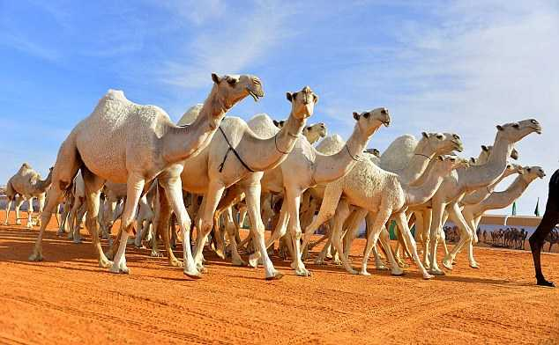
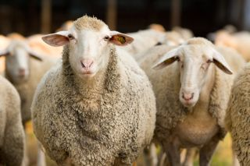
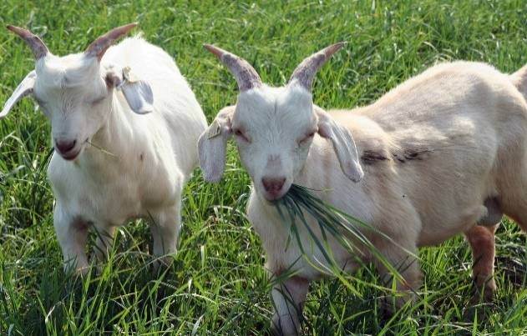
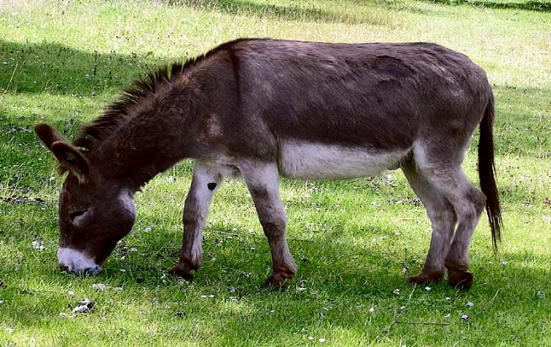
আরবের প্রাণীঃ
গৃহপালিত পশুদের মধ্যেঃ-
মরুভূমির জাহাজ (উট)
ঘোড়া
ভেড়া
ছাগল
গাধা
বিড়াল
সাধারণ কুকুর
শিকারী কুকুর

Slide 9
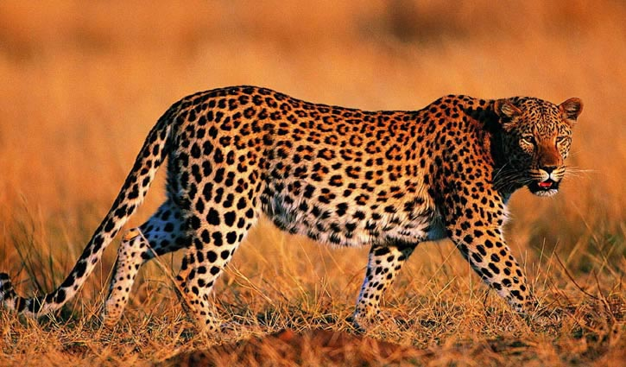
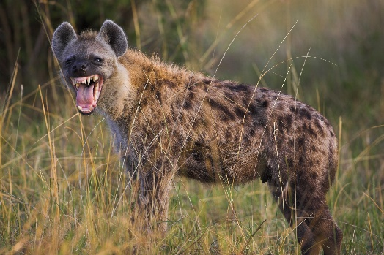
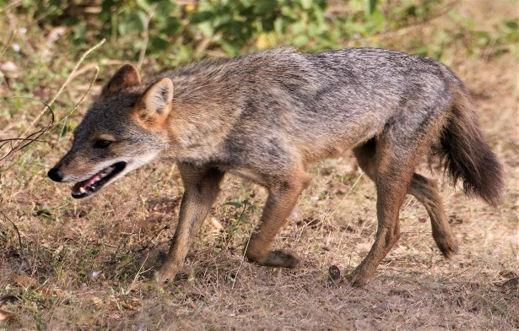
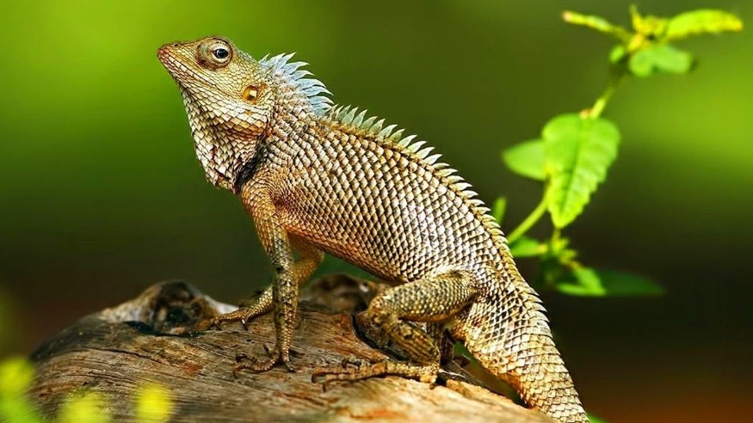
বন্যপ্রাণীদের মধ্যেঃ-
চিতাবাঘ
হায়েনা
নেকড়ে
শিয়াল
গিরগিটি

Slide 10
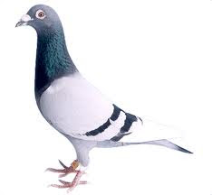
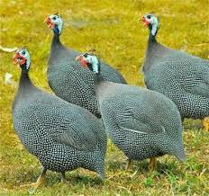
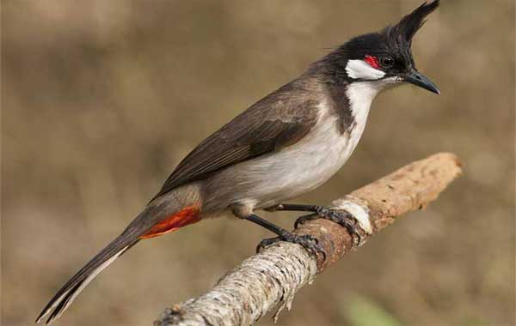
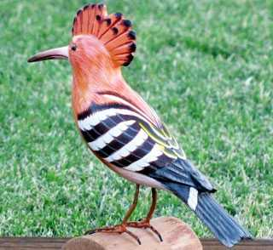
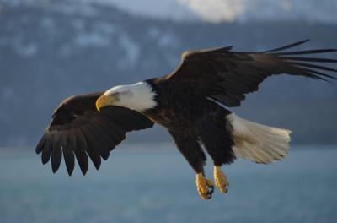
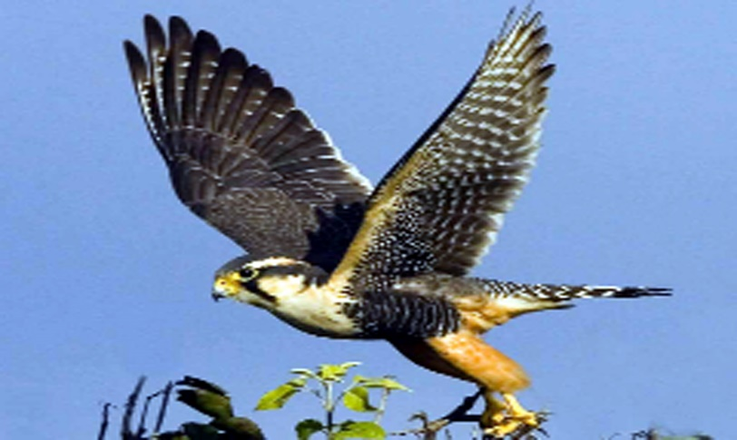
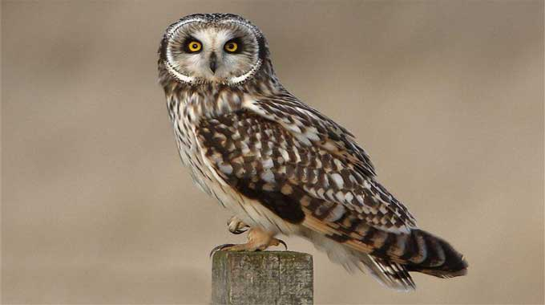
পাখিদের মধ্যেঃ-
পায়রা
তিতির
বুলবুল
হুদহুদ
ঈগল
বাজপাখি
পেঁচা

Slide 11
আরব জাতি এবং আরব উপদ্বীপের আবহাওয়া ও বৈশিষ্ট্যঃ
আরব জাতি প্রধানত দুইভাগে বিভক্তঃ- (১) বাইদা ও (২) বাকিয়া। আদ,সামুদ,তামস, ও জাদীস গোত্রগুলো প্রথম শ্রেণিভূক্ত ছিল। বায়দা গোত্রের উত্তরাধিকারী বাকিয়া জাতি বর্তমান আরব ভূ-খন্ডের প্রধান অধিবাসি।
বাকিয়া জাতি আবার দুইভাগে বিভক্তঃ- (১) প্রকৃত আরব বা আরিবা ও (২) আরবিকৃত আরব বা মুস্তারিবা। উল্লেখ্য যে, রক্তের পবিত্রতার জন্য আরিবা গোত্র মুস্তারিবা গোত্রের তুলনায় অধিক ক্ষমতাশালী ছিল।
ইসমাইল (আঃ) এর একজন বংশধর “আদনান” মুস্তারিবা গোত্রের প্রতিষ্ঠাতা ছিলেন। হিজাজ, নজদ, পেত্রা, পালমিরা, অঞ্চলে বসবাসকারী মুস্তারিবা গোত্রের নিযারি হতে হযরত মুহাম্মদ (সঃ) এর কুরাইশ বংশের উদ্ভব হয়।
উত্তর আরবগোত্র নিযারি বা মুদারি নামে অবিহিত। সাধারণত তারা যাযাবরের জীবন যাপন করত। অপরদিকে দক্ষিণ আরবগোত্র ছিল নাগরিক জীবনে অভ্যস্ত। উত্তর আরবের লোকেরা কুরআনের ভাষা আরবিতে কথা বলত এবং দক্ষিণ আরবের লোকেরা প্রাচীন সেমেটিক ভাষা ব্যবহার করত।
আরব উপদ্বীপটি অত্যান্ত শুষ্ক ও গ্রীষ্ম প্রধান দেশগুলোর মধ্যে অন্যতম। তিনদিকে সমুদ্রবেষ্টিত হলেও সেই জলরাশি এখানকার ভূমি সিক্ত করতে পারেনা। তাই তার আবহাওয়ায় অনাবৃষ্টির রুক্ষতার প্রাধান্যই বেশি। ওমান, হাজরামাউত এবং হিজাজে সামান্য বৃষ্টিপাত হয়। চাষের উপযোগী বৃষ্টিপাত হয় ইয়ামেন ও আসীর প্রদেশে।
আরব উপদ্বীপ একটি বিশাল ও বিস্তৃত মালভূমি। ইহা পশ্চিম হতে পূর্বদিকে ক্রমান্বয়ে ঢালু এবং সমুদ্র পৃষ্ট হতে ৪০০০ থেকে ৬০০০ হাজার ফুট উঁচু। কতিপয় পর্বতমালা, কিছুসংখ্যক ক্ষুদ্র ক্ষুদ্র নদ-নদী, স্বল্পসংখ্যক মরুদ্যান এবং এক বিশাল মরুভূমি বুকে নিয়ে বিশ্বের মানচিত্রে বিদ্যমান রয়েছে আরবদেশটি।

Slide 12
মূল্যায়ন
১। প্রশ্নঃ-পৃথিবীর সর্ববৃহৎ উপদ্বীপ কোনটি? (জ্ঞান)
ক আরব উপদ্বীপ খ পারস্য উপদ্বীপ গ ক্রান্তীয় উপদ্বীপ ঘ কোরীয় উপদ্বীপ
২। প্রশ্নঃ- আল-রাব আল খালি কেমন অঞ্চল?
ক নিম্ন অঞ্চল খ গুল্ম অঞ্চল গ ফাঁকা অঞ্চল ঘ মরু অঞ্চল
৩। রফিক গরুর হাটে গিয়ে একটি প্রাণী দেখেছে। সেই প্রাণীটীকে বলা হয় মরুভূমির জাহাজ।
প্রশ্নঃ- রফিক কী দেখেছে? (প্রয়োগ)
ক ভেড়া খ গরু গ উট ঘ দুম্বা
৪। প্রশ্নঃ- প্রাচীন আরবের আবহাওয়া অনুসারে বলা যায়- (উচ্চতর দক্ষতা)
i. ওমানে ঘনবসতি ছিল ii. আন নফুদ অঞ্চলে ঘনবসতি ছিল iii. ইয়েমেনে ছিল উর্বর অঞ্চল
নিচের কোনটি সঠিক?
ক i ও ii খ i ও iii গ ii ও iii ঘ i, ii ও iii

Slide 13
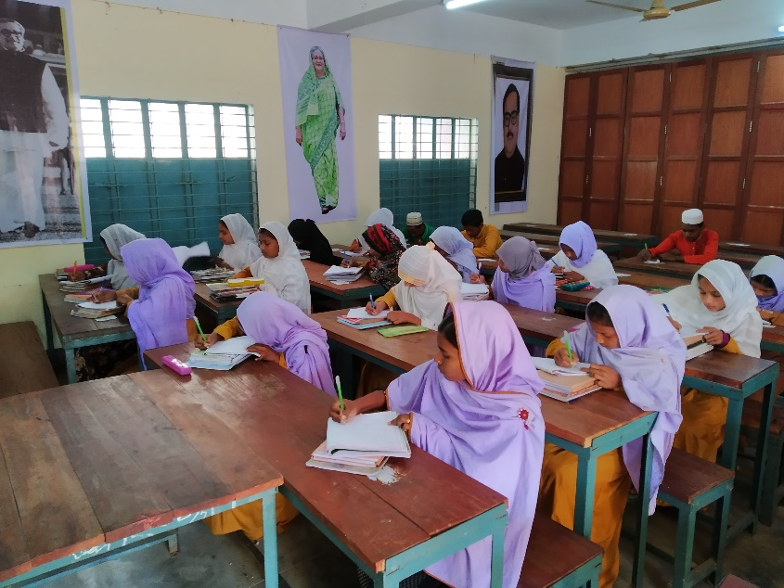
একক কাজ
আরবের প্রাকৃতিক সম্পদ কি কি? সেগুলির নাম লিখ।
সমাধান
আরবের প্রাকৃতিক সম্পদগুলি হলোঃ- পেট্রোল, স্বর্ণ, গ্যাস, ও কয়লা।

Slide 14
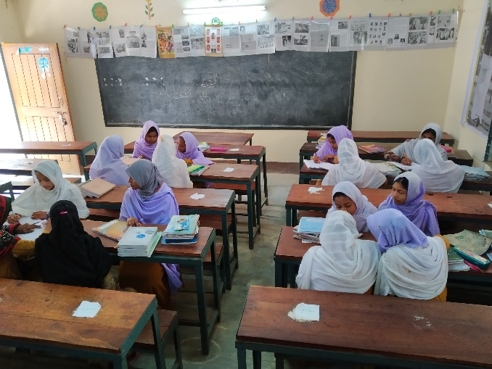
দলীয় কাজ
পবিত্র আরব ভূ-খন্ডকে কেন “জাজিরাতুল” আরব বলা হয়? বর্ণনা কর।
সমাধান
পবিত্র আরব ভূ-খন্ড পৃথিবীর বৃহত্তম উপদ্বীপ। এশিয়া মহাদেশের দক্ষিন-পশ্চিমে অবস্থিত এ ভূ-খন্ডের তিনদিকে সমুদ্র ও একদিক স্থল দ্বারা বেষ্টিত। তাই এ ভূ-খন্ডকে “জাজিরাতুল আরব” বা “আরব উপদ্বীপ” বলা হয়ে থাকে।

Slide 15
বাড়ির কাজ
প্রাক-ইসলামি আরব উপদ্বীপের ভৌগোলিক অবস্থান, সীমা ও আয়তন বর্ণনা মূলক প্রতিবেদন তৈরী করে আনবে।

Slide 16
সবাইকে ধন্যবাদ
আল্লাহ হাফেজ

